Slide 1
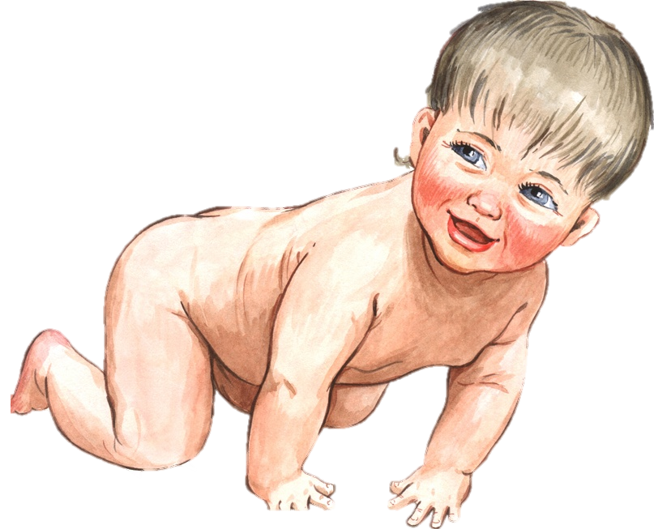
Ի՞ՆՉ ՎԻՃԱԿՈՒՄ
5
Հորիզոնական
1,2,3,4,5,6
1
4
1
1
2
3
9
ու
տ
1
հ
ա
գ
ն
վ
ա
ծ
4
Ուղղահայաց
1,2,3,4,5,6,7,8,9,
10,11,12,13,14
ղ
կ
բ
7
2
տ
խ
ու
ր
2
5
ղ
խ
լ
ո
թ
6
7
8
9
ա
ռ
ո
բ
չ
ք
պ
10
ու
11
կ
3
3
հ
ո
ր
ի
զ
ո
ն
ա
կ
ա
ն
կ
ա
ր
14
ա
վ
կ
ա
ռ
ա
ք
ն
յ
ա
12
ա
ծ
կ
ն
13
ա
ա
ա
ծ
ու
ց
ա
գ
մ
ն
չ
14
ց
2
ր
ա
ծ
ն
ր
ն
ս
տ
ա
ծ
4
8
4
*
5
չ
ո
ք
ա
ծ
ա
ս
տ
ծ
ե
խ
6
ծ
ա
ղ
կ
ա
ծ
ր
6
ծ
ծ
5
12
6
10
13
11

Slide 2
Կեցցե՜ք
Молодцы!

